Slide 1

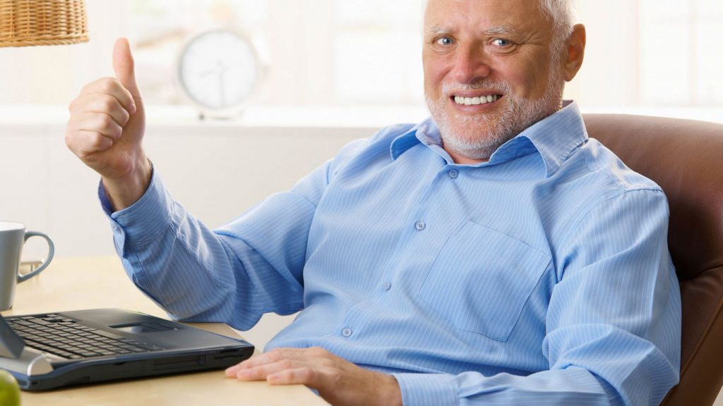
Juego Serio😎
Un juego serio sobre Ciberseguridad
Jubilación imposible🤶
Un juego serio sobre Ciberseguridad
Grupo 3:
Georgi Mednikov
Liyuan Li
Miguel Mur

Slide 2

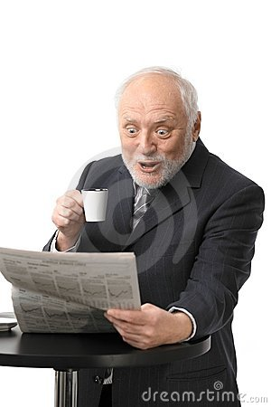
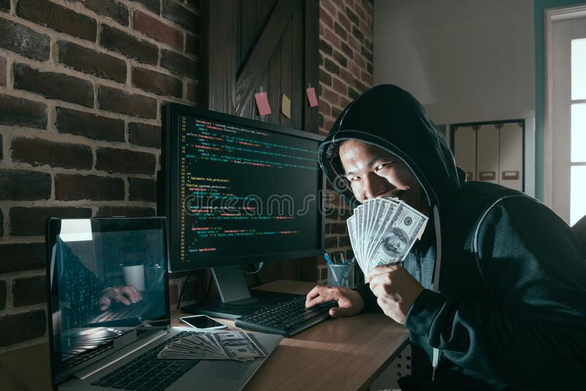
1. Repaso
Ayuda a tu abuelo a no caer en trampas en Internet!
4 problemas (ya terminados todos)
Encuentra pistas!

Slide 3
2. Público objetivo y finalidad
Gente mayor y joven
Concienciar a nuestros usuarios
Para que eviten caer en ciberataques
Público que no controle internet

Slide 4
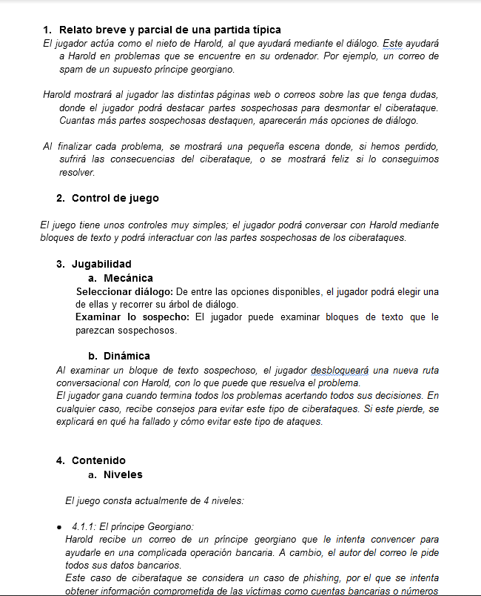
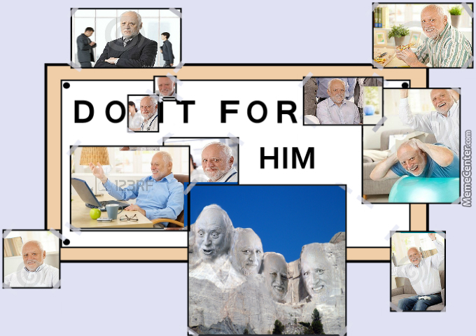
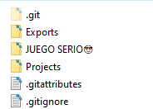
3. ¿Qué hemos cambiado desde la última vez?
Terminado el problema 3 y refinados el resto.
Tenemos un final.
Más imágenes de Harold.
GDD (empezado) y terminado.
😠❌😡❌
Hemos confirmado que los emojis no rompen GitHub.

Slide 5
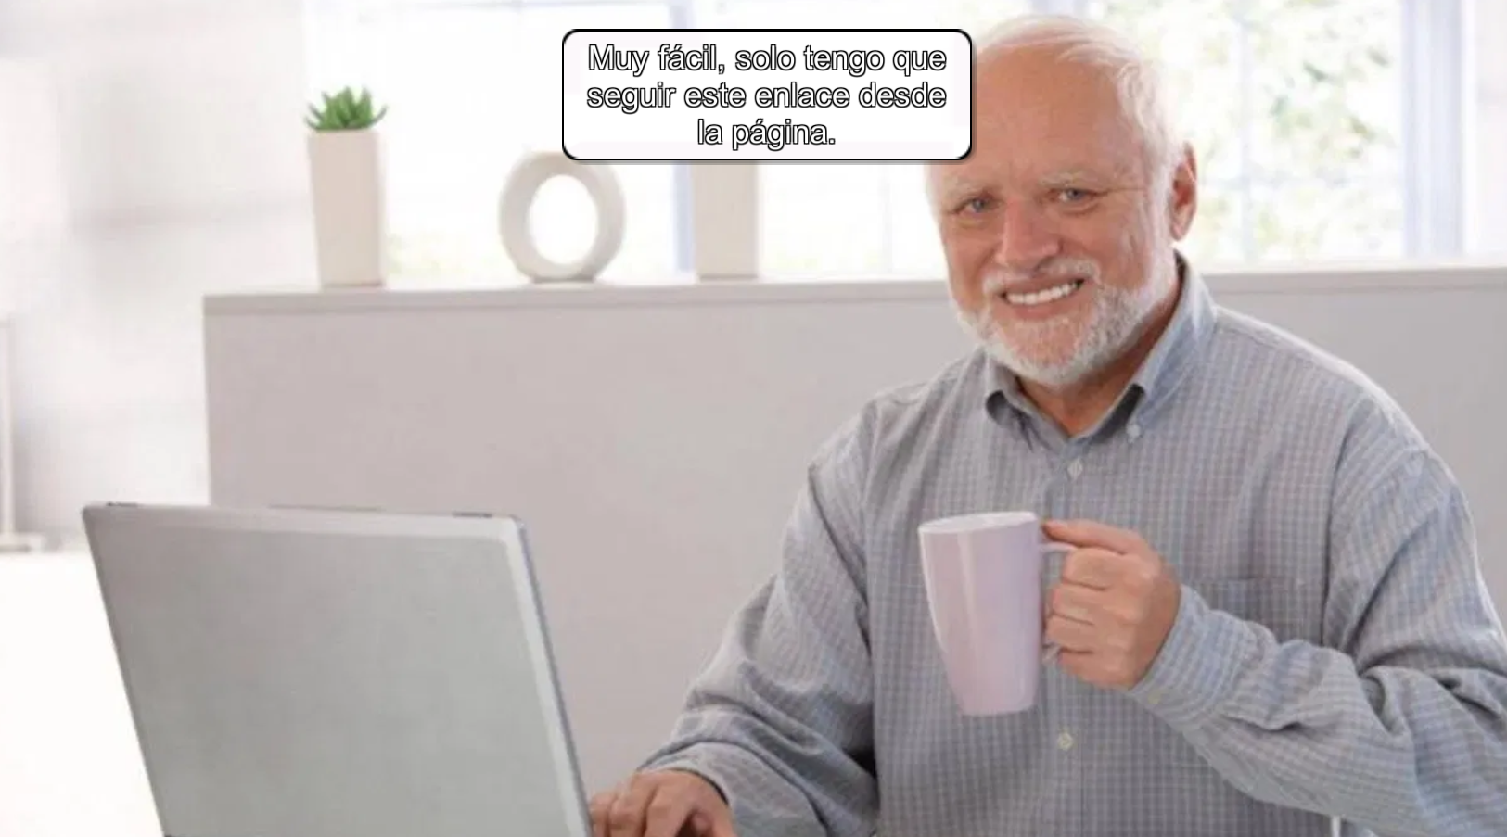
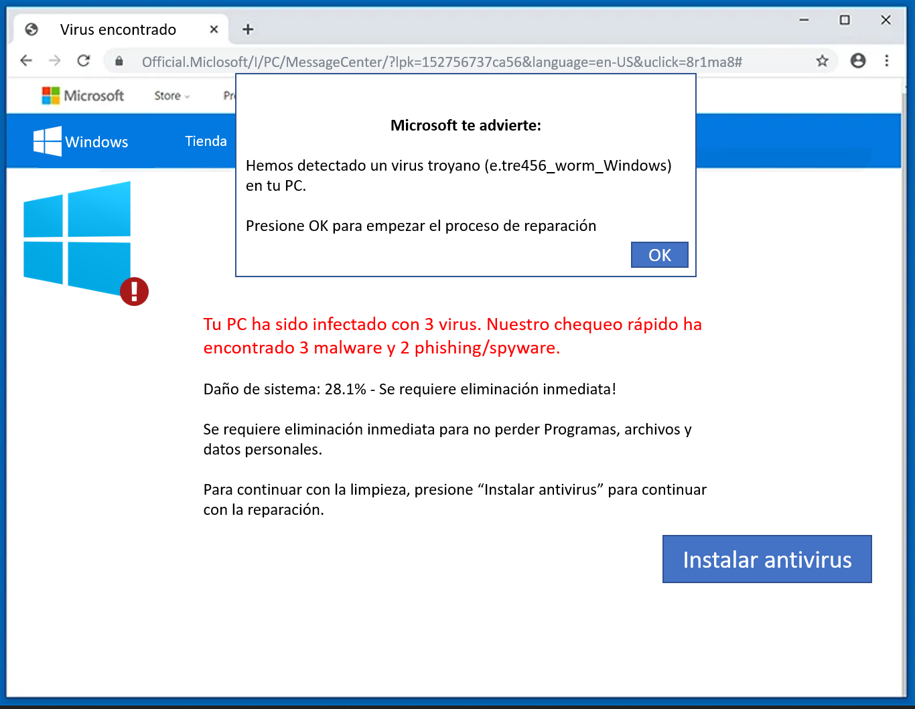
4. Problema 3

Slide 6
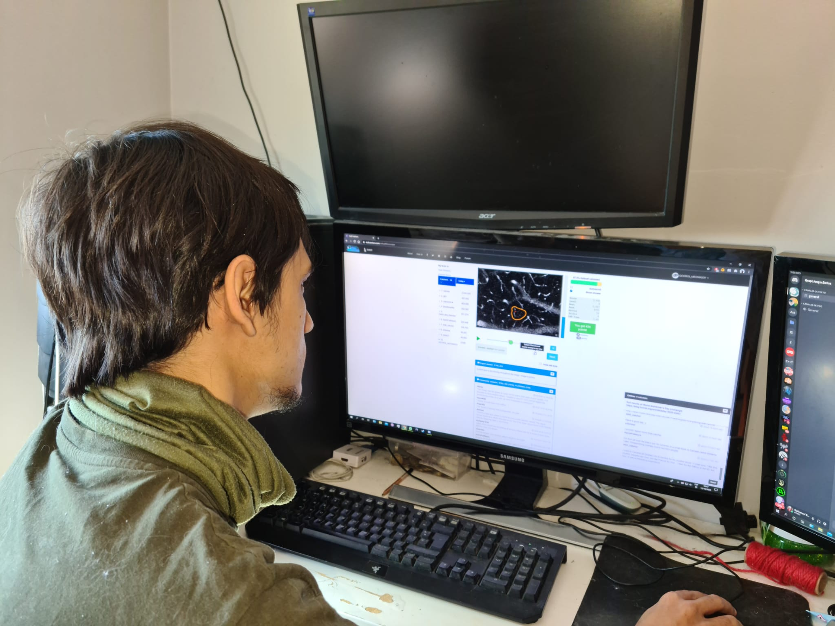
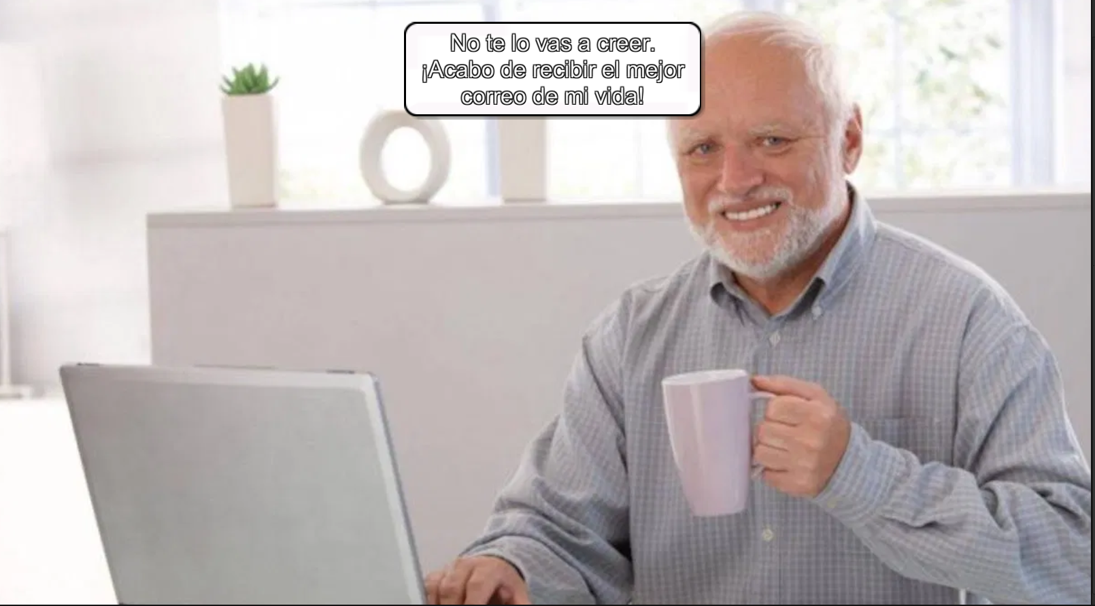
5. Gameplay en directo (otra vez)

Slide 7
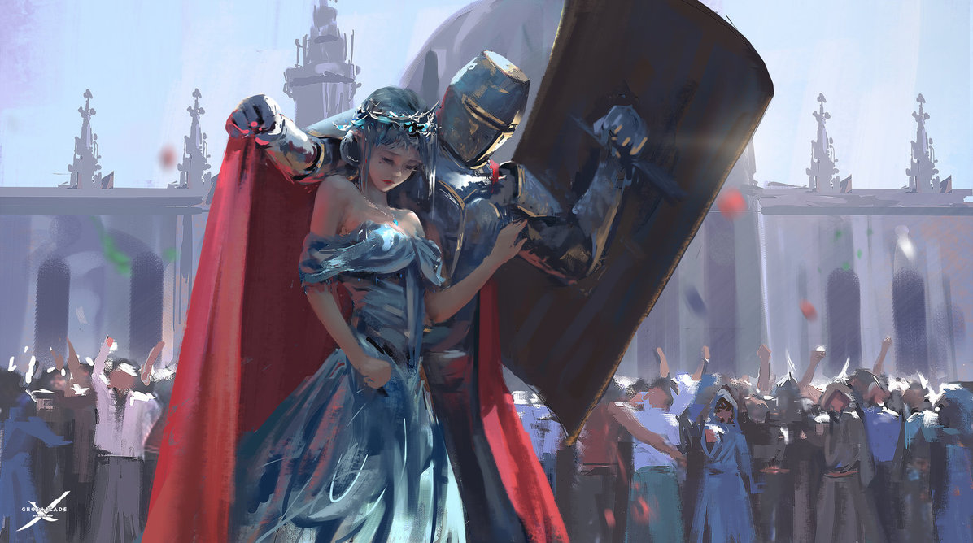
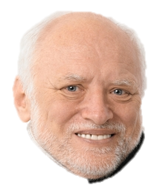
Bots
Nuestros
jugadores
Príncipes georgianos
Spam
Correos falsos
Ciberataques
¡Gracias por atender!
(otra vez)

